Slide 1
Ruuvitag IoT-toteutus
Pekka Sivusuo, Antti Tarvainen, Hannu Oksman,
Antti Kettunen, Saku Tupala

Slide 2
Johdanto
Huoneilman seuranta
Ubuntu Server 18.04
RaspBerry Pi
RuuviTag x 5
Liikkeentunnistin

Slide 3
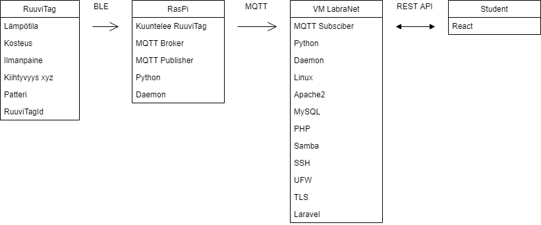
Rakenne

Slide 4
Yleiskuva
Palvelin vastaanottaa dataa Raspberry Pi laitteelta.
Raspberry toimii ”ovipäätteenä”
MQTT-protokolla tiedon välitykseen
MySQL tallennukseen ja hallinnointiin
Ruuvitagiltä BLE:llä dataa Raspille

Slide 5
Toteutus
LAMP
Linux
Apache
MySQL
PHP
Laravel API, NPM React App datan visualisointiin

Slide 6
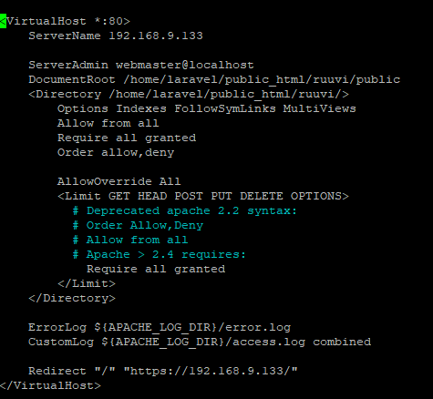
Apache
Käytössä vakioporteissa 80 sekä 443
Laravel-palvelu
Yhteys ohjataan portista 80 porttiin 443

Slide 7
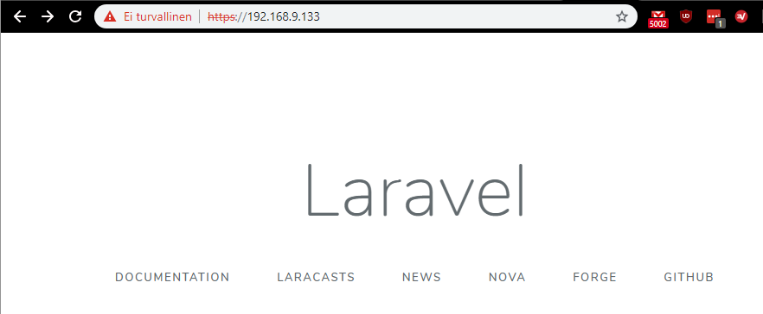
Apache
Https toiminnassa

Slide 8
Tietoturva
Käyttäjienhallinta virtuaalikoneella
Kaikilla omat henkilökohtaiset kirjautumistunnukset
Root ja Administrator käyttäjien salasanat gerenoitu 100-merkkisiksi
Scripteillä oma MySQL-käyttäjä, jolla vain kirjoitusoikeudet

Slide 9
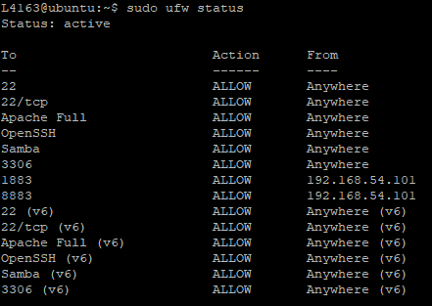
Palomuuri
Toteutettu UFW:llä
Vain tarpeelliset palvelut
MQTT sallittu vain Raspberryn osoitteelle

Slide 10
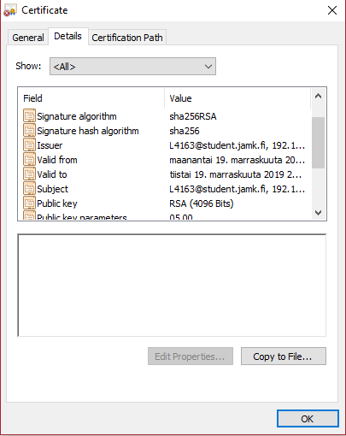
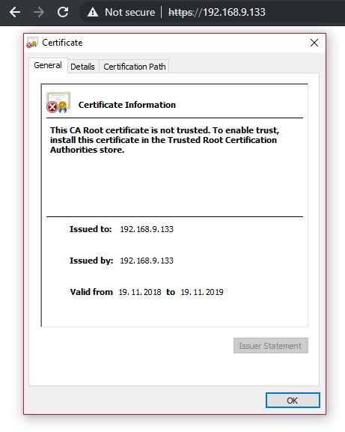
Https
Itsekirjoitettu HTTPS-sertifikaatti Laravelin hallintaa varten
Privaattiavain kansiossa, johon vain root-käyttäjällä oikeus

Slide 11
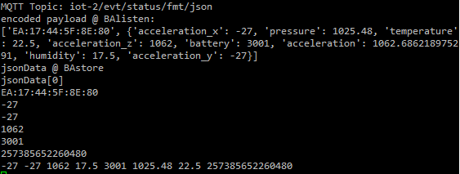
MQTT
Raspi toimii brokerina ja lähettäjänä
Virtuaalikone on subscribed Raspin topikkiin ja tallentaa aina uusimman viestin tiedot tietokantaan

Slide 12
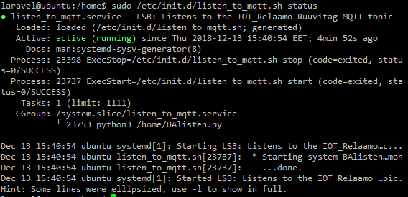
Daemon script
Init.d Shell scripti käynnistää MQTT python scriptit käynnistyksen yhteydessä

Slide 13
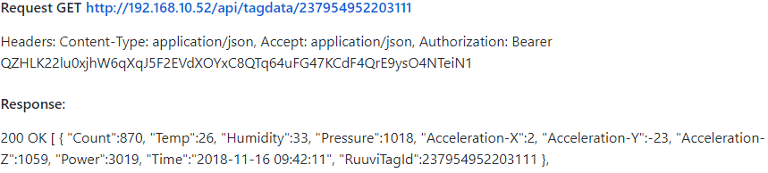
Api request

Slide 14
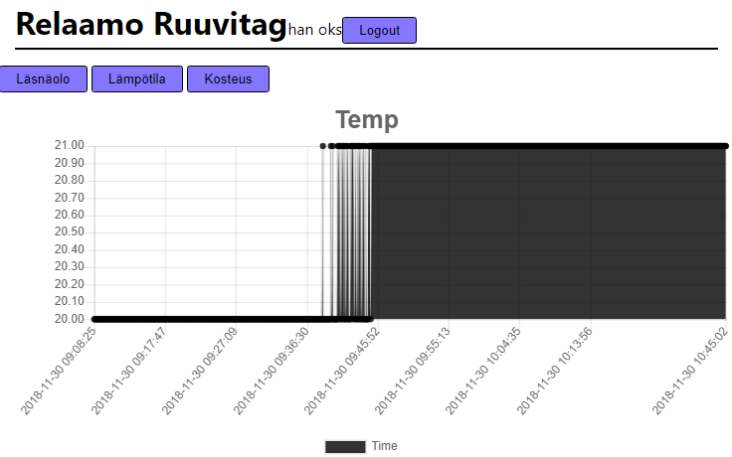
React front-end
Data haetaan API:sta ja visualisoidaan Chart.js taulukoiden avulla

Slide 15
Ongelmia
APACHE kaatuilee väliajoin
CORS apache asetukset
HTTPS mixed content
MQTT lähetys/vastaanotto loopit
UFW hajottaa kaiken
MUISTI kaikkea dataa ei voi hakea

Slide 16
Pohdinta
”Mikään ei mene kohtuudella”
Apache jäi rikki
apt-update
MQTT to TLS
Rautapuolen soveltaminen jäi vähille
Hyvä maku jäi

